Slide 1
Servus
Wir sind die Gruppe vier und wer seid ihr?

Slide 2
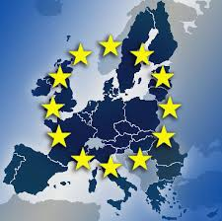
EU Mitgliedsländer

Slide 3
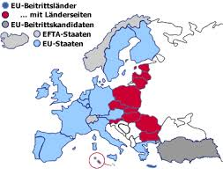
Beitrittsländer ( hier rot)

Slide 4
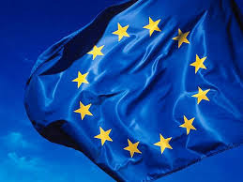
Europäische Union
Mitgliedsstaaten:
-28 Staaten
Zum Beispiel:
Deutschland
Slowakei
Österreich
Beitrittskandidaten:
5 Staaten
Zum Beispiel:
Island
Mazedonien
Montenegro
Türkei
Serbien

Slide 5
Bedingung 1.0
Religion und Regierung müssen getrennt sein
Es muss sich um einen Demokratischen Staat handeln
Finanzielle Stabilität

Slide 6
Vorteile 1.1
Niedrige Zollgebühren
Gleiche Währung (Euro)
Bei eine Staatspleite wird das Land von den anderen EU-Ländern unterstützt

Slide 7
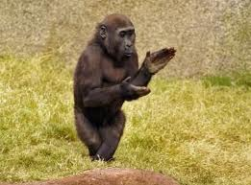
BITTE KLATSCHEN
uh

